Slide 1
Healthy Eating
——YU SAHN FANG
Focus on your healthy diet
·健康饮食项目
Track : Django
Grade : 2024
Batch: Batch 3
—— 御膳房
专注你的饮食健康

Slide 2
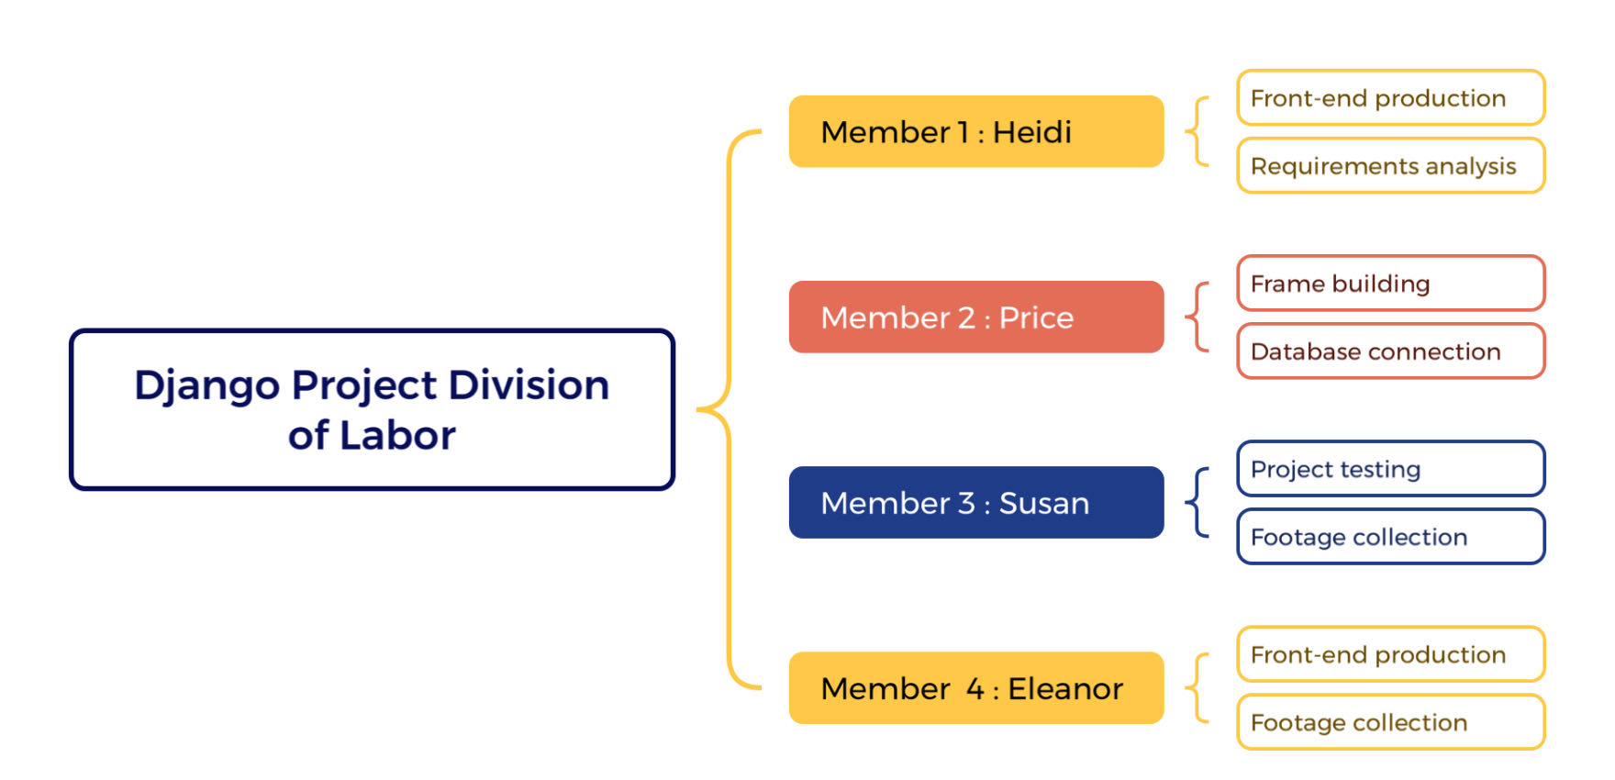
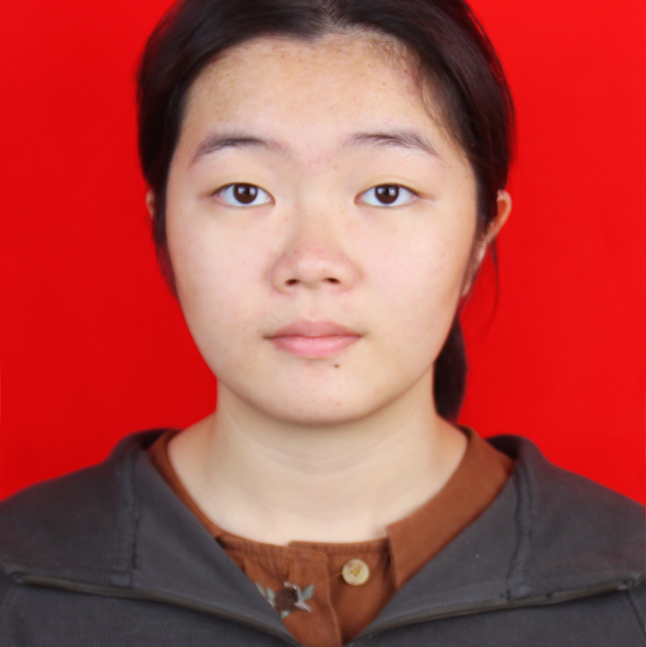
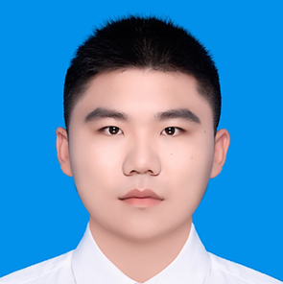
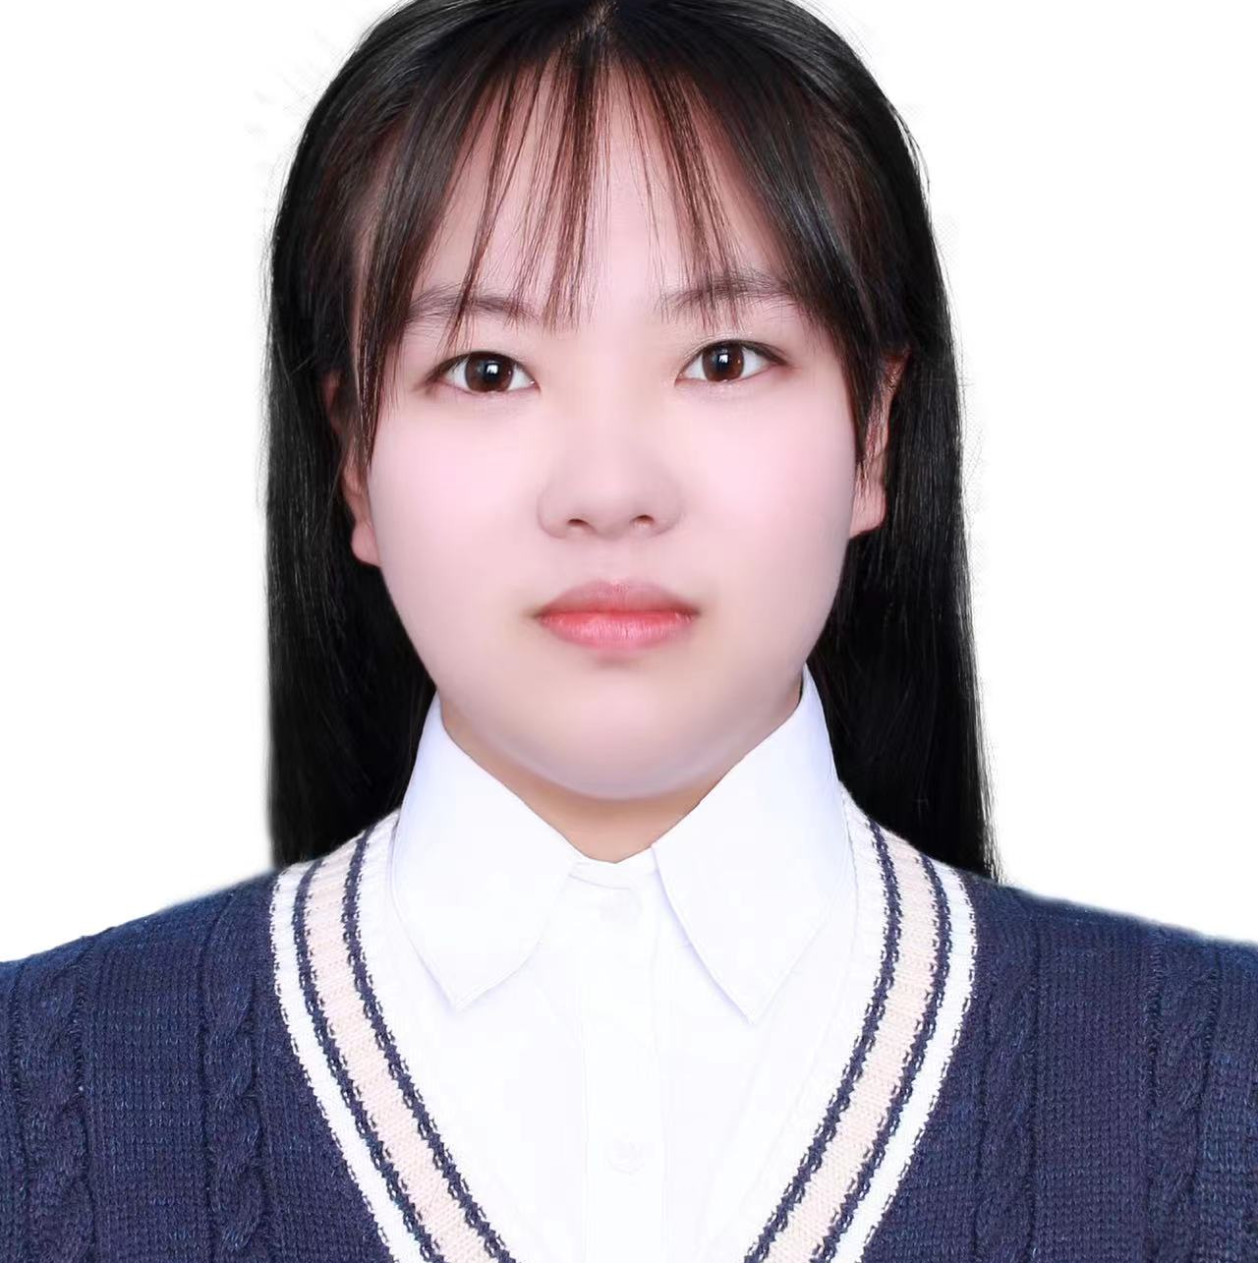
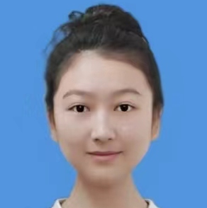
Presenters & Division
Name : Heidi
ID : 202224120211
Role: Team Leader
Frontend Developer
Name: Price
ID: 202224120121
Role: Database Developer
Backend Developer
Name: Susan
ID: 202224120229
Role: Testing Developer
Name: Eleanor
ID: 202224120349
Role: Frontend Developer

Slide 3
Directory
·目 录
1. Analyze & Plan
1. 分析 & 计划
2. Division & Action
2. 项目完成情况
3. Summary & Prospect
3. 项目总结

Slide 4
Part 1
Analyze & Plan
分析 & 计划

Slide 5
Requirements & Functional Analysis
· 需 求 & 功 能 分 析
Requirements Analysis:
需求 分 析
Everyone is looking for a healthier body and a better posture, and this app aims to allow users to have healthier habits and share their own lives.
· 每个人都追求更健康的身体、更良好的体态，这个APP旨在让使用者拥有更健康的生活习惯同时也可以分享自己的生活。
-> User Information Management
-> Users publish their lives and experiences
-> Users browses the website
Functional Analysis：
· 用户信息管理
· 用户分享生活与经验
功 能 分 析
· 用户浏览网站

Slide 6
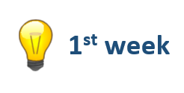



Schedule
· 项 目 计 划
· Django, HTML knowledge learning;
· The design of the framework and the clarity of the system function;
· Confirmation of the basic framework of the project.
· Complete the modular division of labor of the project .
· Django、HTML知识学习，项目基本框架的确认
· 项目主体框架的设计及系统功能的明确，同时完成项目的模块化分工
· Overall improvement and integration of procedures;
· Verify the functionality and test whether the software is functioning properly；
· Preparation of reporting documents and related PPTs。
· Testing and modification of the project.
· 软件项目的功能验证以及测试软件是否能够正常运行。汇报文件及相关ppt的制作
· 项目的具体实现；各模块代码及逻辑的设计与实现。

Slide 7
Part 2
Project Completion
项目完成情况

Slide 8
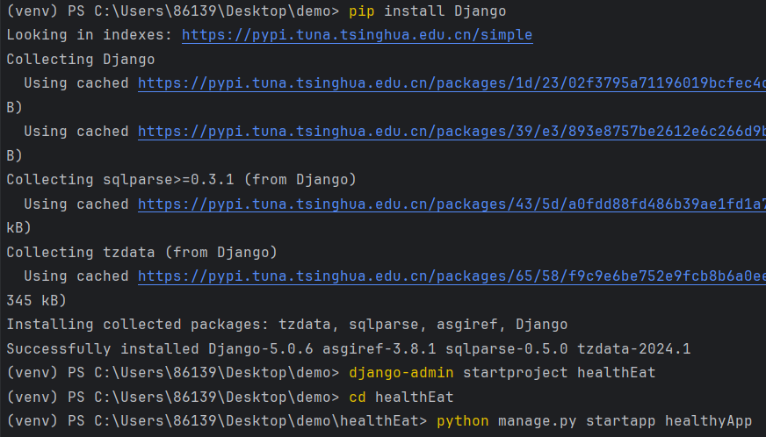
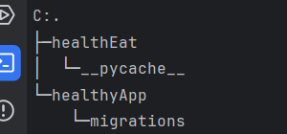
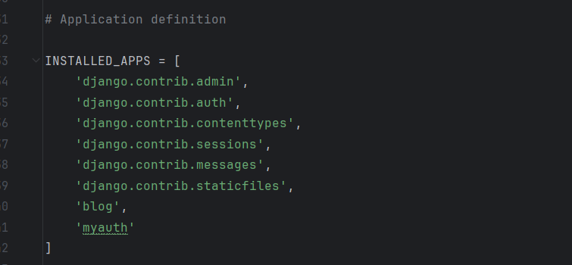
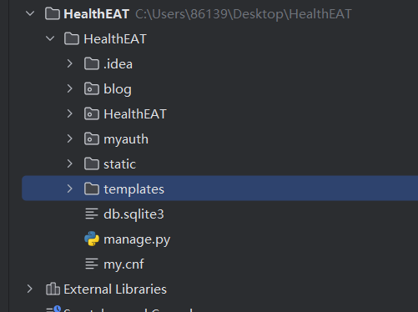
Back-end Development
· Django框架搭建
In the preparation process, we first set up the Django framework and configured the relevant environment.
· 在准备过程中，我们先基本搭建了Django框架,并配置了相关环境。

Slide 9
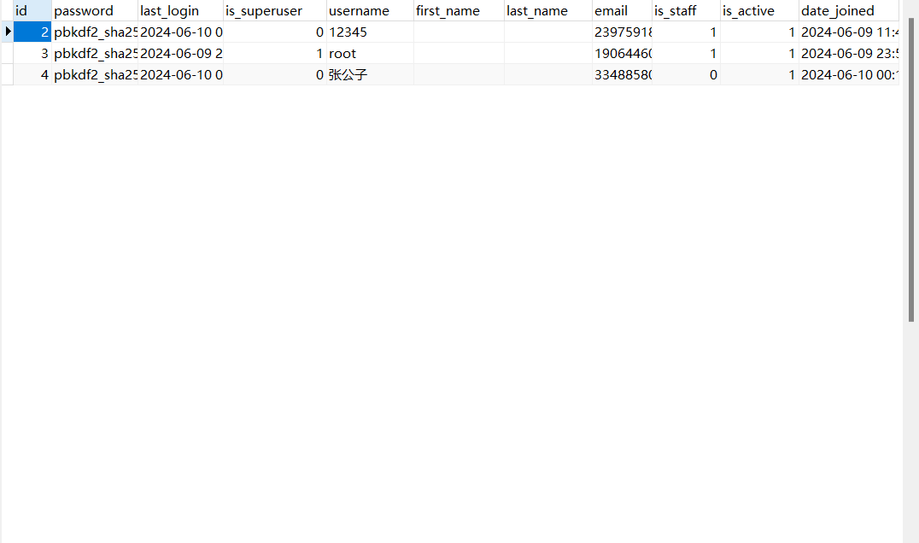
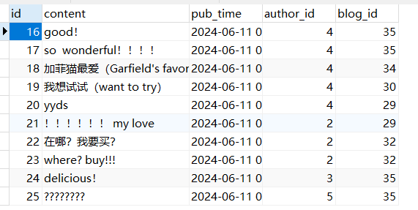
Database Development
· 数 据 库 链接
In the back-end design of the design process, I chose to use MySQL for data management, including user management, release information management, and so on.
· 在设计过程的后端设计中，我选择用MySQL来进行数据管理，包括用户管理、发布信息管理等等。

Slide 10
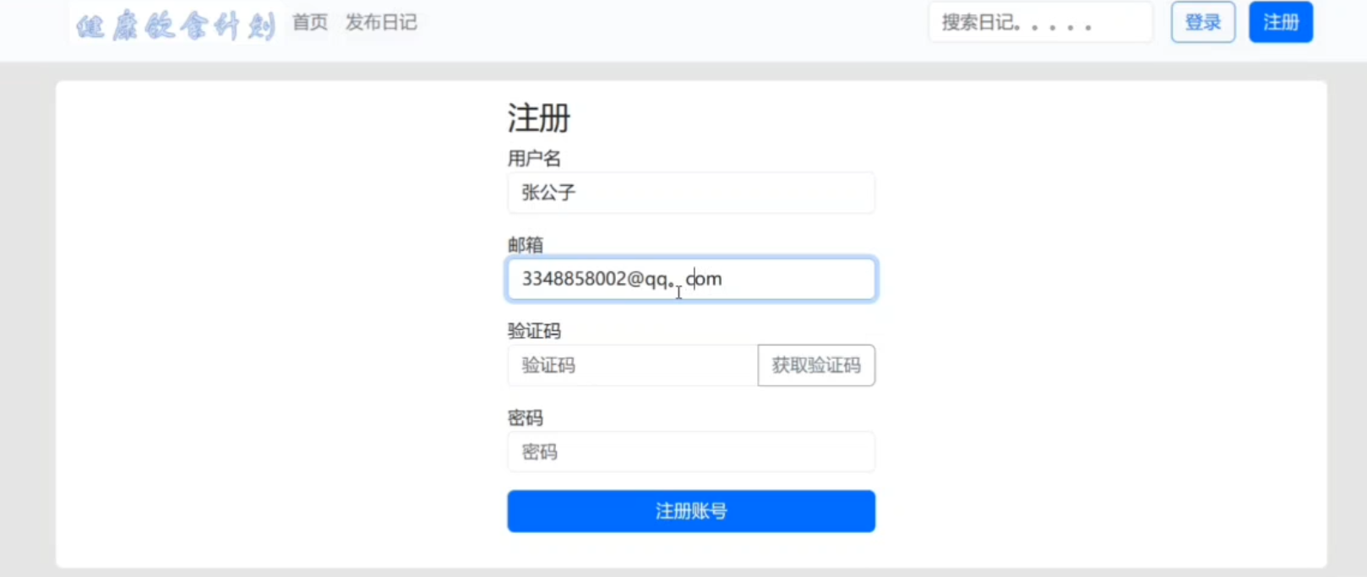
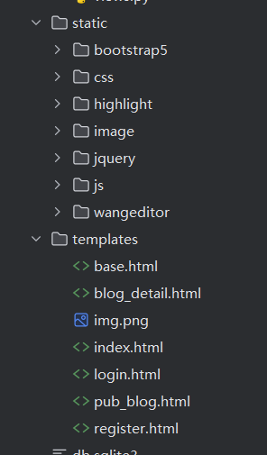
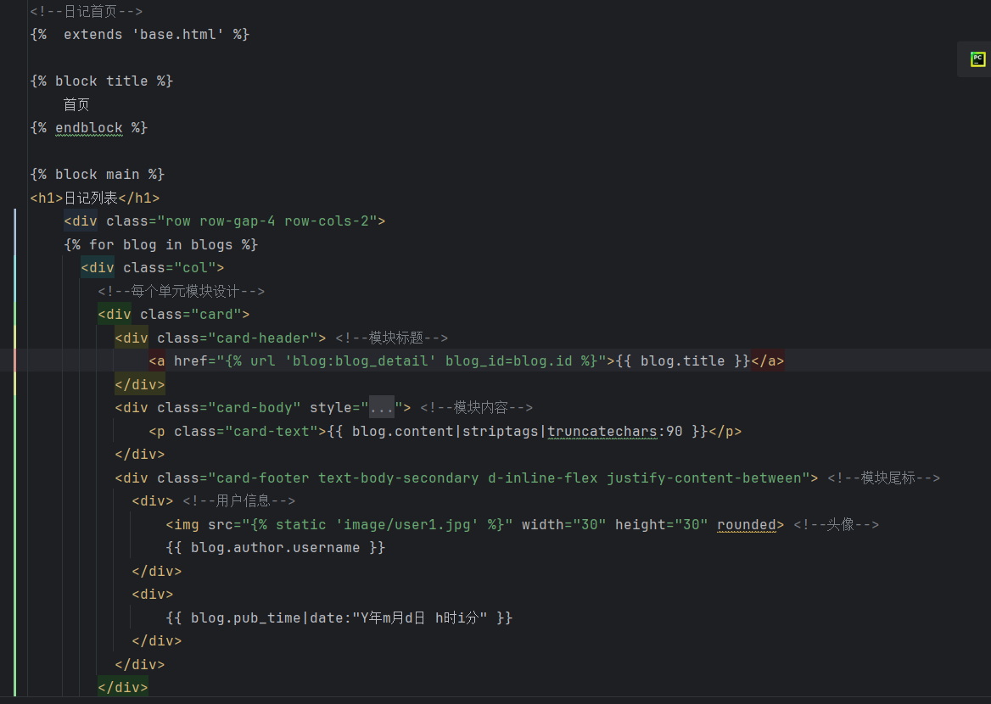
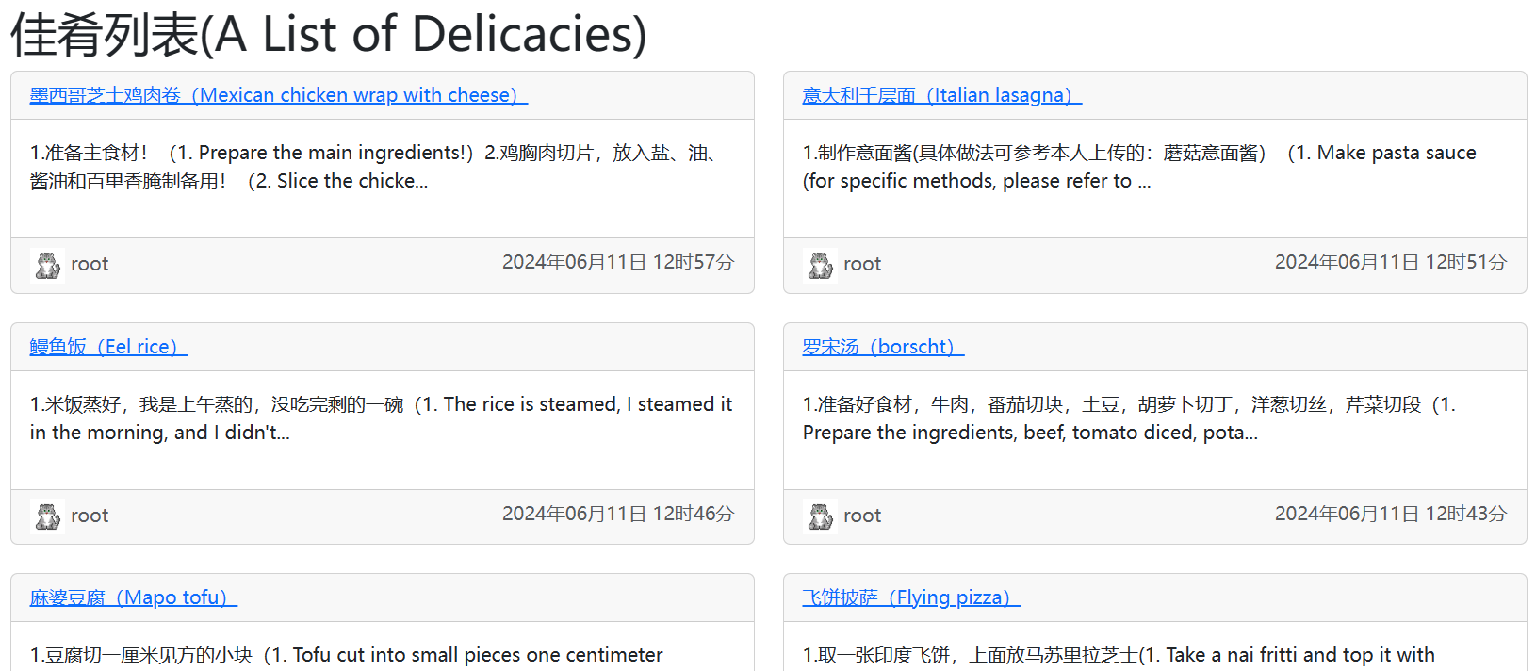
Front-end development
· 前 端 开 发
During the development of the front-end, I used a combination of HTML statements and the Django template language to implement the presentation of the web page.
· 在前端的开发过程中，我通过结合HTML语句和Django模板语言来是实现网页的展示。

Slide 11
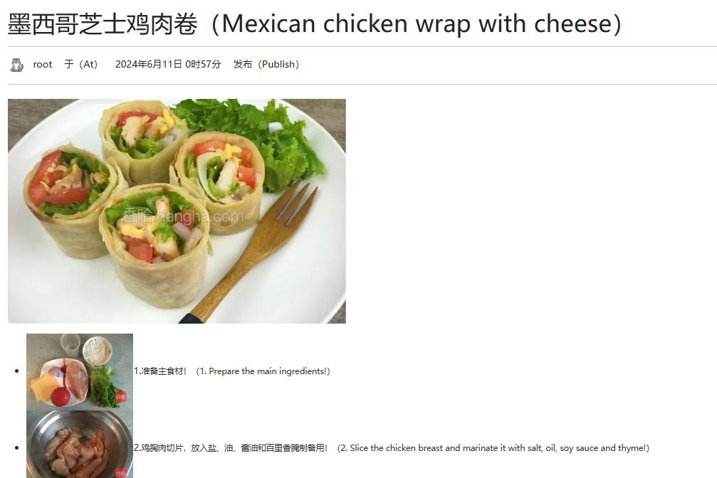
Project Testing
· 项 目 测 试
To ensure the viability of the code, we tested the project . It turns out that our code is ready for release.
· 为了确保代码的可行性，我们项目进行了测试。事实证明，我们的代码已做好了发布的准备。

Slide 12
Program Showcase
Show Time ！

Slide 13
Part 3
Project Summary
项目总结

Slide 14
Project Summary
· 项 目 总 结
In this project, we learned more about Django, HTML, and databases.
· 在这次项目的实现中，我们进一步了解了Django、HTML以及数据库等相关知识。
In addition, we have also deepened our understanding of the front-end and back-end production of web pages.
· 此外，我们也加深了对网页前后端制作的了解。

Slide 15


